Slide 1

管理数量方法与分析
第二章 概率及其概率分布

Slide 2

第二章 概率及其概率分布
2.1 随机事件与概率
2.2 随机变量及其分布
2.3 随机变量的数字特征与独立性
2.4 大数定律与中心极限定理

Slide 3
2.3 随机变量的数字特征与独立性
2.3.1 随机变量的数字特征
2.3.2 二维随机变量与随机变量的独立性

Slide 4
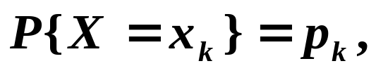
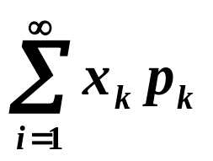
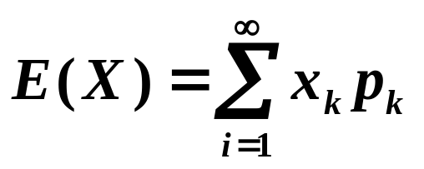
2.3.1 随机变量的数字特征
1. 数学期望（均值）
随机变量的数学期望是随机变量取值以概率为权数的加权平均，是随机变量的分布中心。简称期望。
(1) 离散型随机变量是数学期望
设离散型随机变量X的分布律为：
若级数 绝对收敛,则称此级数的和为随
机变量 X 的数学期望。记作 :E(X )
既有

Slide 5
例2.3.1 书P63 例题2.12
设有两种投资方案，它们获取的利润如表所示。
利润（万元） |  | 100 | 150 | 200
概率 | 甲方案 | 0.2 | 0.7 | 0.1
 | 乙方案 | 0.28 | 0.6 | 0.12
试比较这两种方案哪种比较好？

Slide 6



解：设X表示甲方案所获取的利润，Y表示乙方
案所获取的利润，则它们的分布律分别如表所
示。
X
100
150
200
Y
0.2
0.7
0.1
Y
100
150
200
P
0.28
0.6
0.12
要比较甲、乙投资方案的优势，也就是要比较两种方案谁获得的平均利润高，于是有：
E（X）= =100×0.2+150×0.7+200×0.1=145（万元）
E（X）= =100×0.28+150×0.6+200×0.12=142（万元）
计算结果表明，甲方案略好于乙方案。

Slide 7
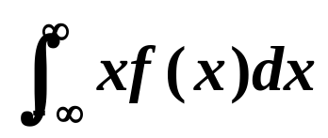
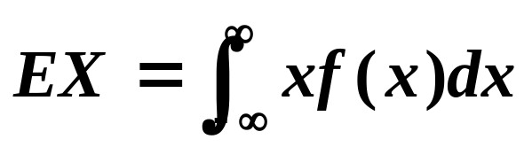
(2) 连续型随机变量是数学期望
设连续型随机变量X的概率密度函数为f(x), 若积分
绝对收敛，则称此积分值为X的数学期望.
记作 :E(X ).
既有
说 明
X的数学期望刻画了X变化的平均值.

Slide 8
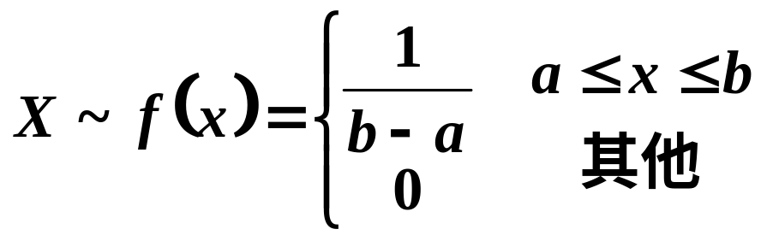
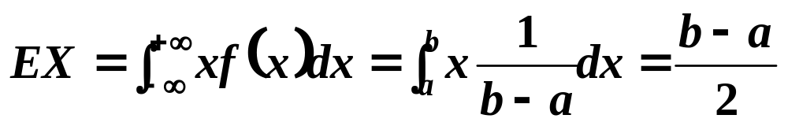
例2.3.2 设
求： E(X),
解

Slide 9

例2.3.3 书P63 例题2.13；
设市场对某种商品的需求量X（单位：吨），它的分布密度为：
, 2000≤x＜4000
f（x)=
0
， 其他
若出售这种商品1吨，可获利3万元；若销售不出去，则每吨需付仓储费1万元，应组织多少吨货源才能使收益的数学期望最大？

Slide 10






解：设m（吨）为组织货源，Y（万元）为收益，则有：
3m， x≥m
Y=
3x-（m-x）， x＜m
而E（Y）=
=
=
令 即
故应组织3500吨货源才能使收益的数字期望达到最大。

Slide 11
(3) 数学期望的性质
a. Ec=c,c 是常数.
若a≤X≤b,则 a≤EX≤b.
b. E(cX)=cE(X),c 是常数.
c. E(X±Y)=EX±EY.
推论 E(aX+bY)=aEX+bEY.
d. 若X,Y相互独立,则E(XY)=EX·EY.

Slide 12
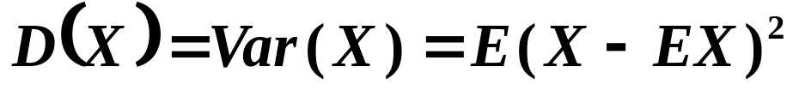
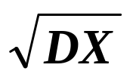
2.方差
在实际问题中常关心随机变量与均值的偏离程度，
可用E|X-EX|表示,但不方便;所以通常用E(X-EX)²来度
量随机变量X与其均值E(X)的偏离程度
(1) 定义
设 X 是随机变量,称 (X-EX) 为随机变量 X 的离差.而随机变量X的离差的数学期望为0,即有
E (X-EX)=0
定义
设 X 是随机变量,若E(X-EX)²存在,则称之为
随机变量 X 的方差.记作 D(X),或 Var ( X ).
即：
而称 为均方差,根方差或标准差记为σ(X)

Slide 13
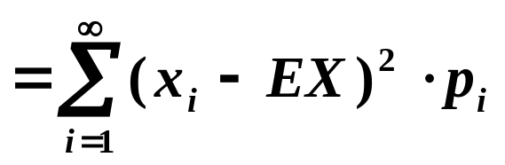
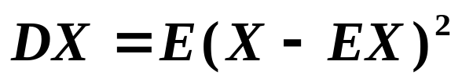
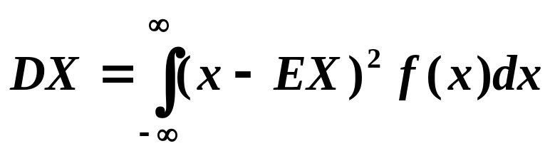
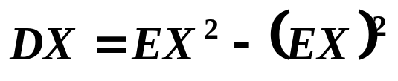
方差另一计算公式
离散型
连续型
说明方差描述了随机变量的取值与其均值的偏离
程度。D(X)越小，表明X的取值越集中在E(X)附近。
因E(X)是一常数,若用c表示,则D(X)实际上是X的
函数,Y=X-c,于是D(X)=E(Y).

Slide 14
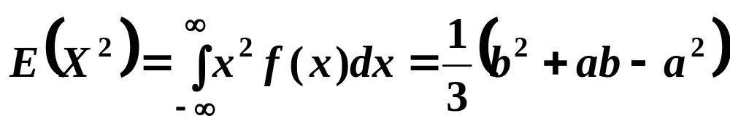
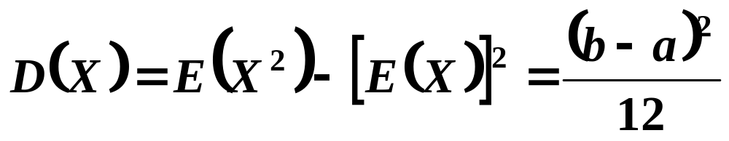
例2.3.4 设
求： E(X),
解
记住结论

Slide 15
例2.3.5 书P65 例题2.14；例题2.15；
【例2.15】设随机变量X具有概率密度
1+x， -1≤x＜0
1-x, 0≤x＜1
0, 其他
F（x）=
求D（X）

Slide 16
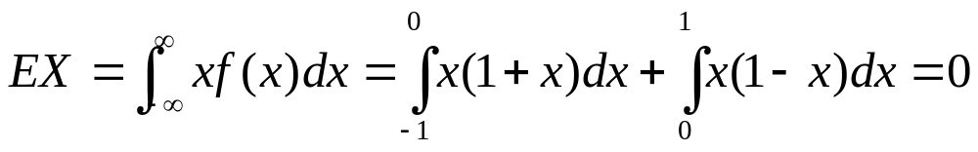
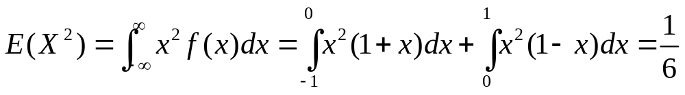

解：

Slide 17
（2）方差的性质
a. DX>0 Dc=0, c 是常数.
b. D(cX)=c²D(X) c 是常数.
c.若X,Y相互独立, 则 D(aX+bY)=a²DX+b²DY.
d.DX=0↔P{X=c}=1,c=EX.

Slide 18
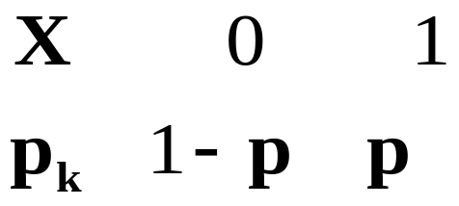
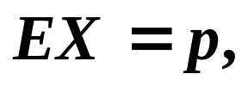
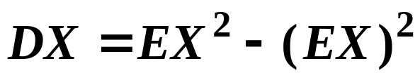
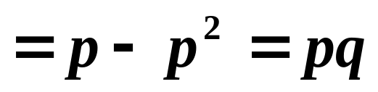
3.几种常见分布的数学期望及方差
(1)两点分布

Slide 19
(2) 二项分布
若随机变量X~B(n,p),则E(X)=np,D(X)=np(1-p)
(3)泊松分布
设 X 服从参数为 λ 的泊松分布，则
E(X)=λ,D(X)=λ.

Slide 21
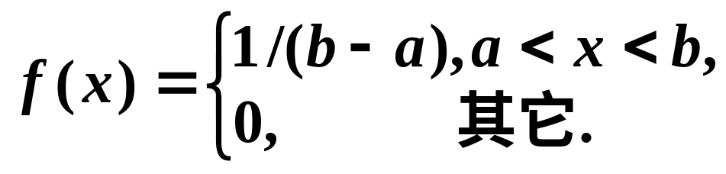
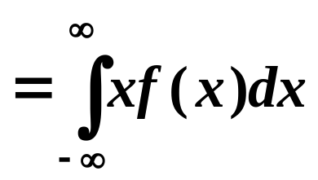
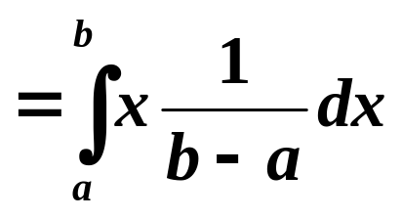
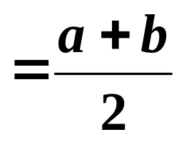

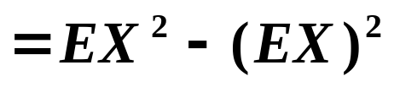
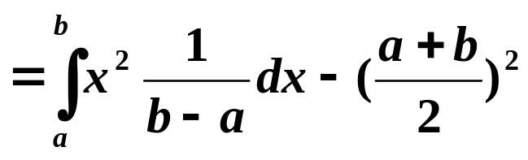

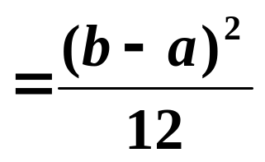
(4)均匀分布
设 X 服从参数为 a,b 的均匀分布,即X~U(a,b),

Slide 22
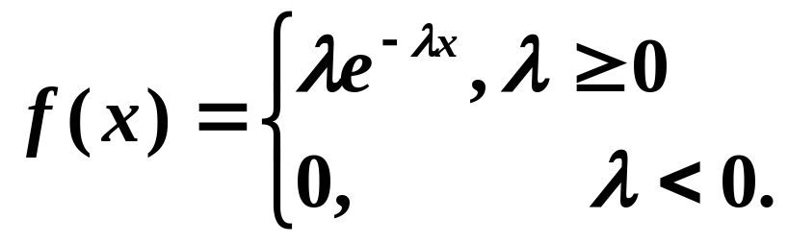
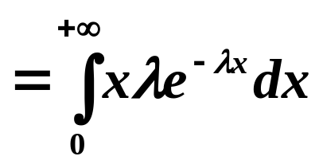
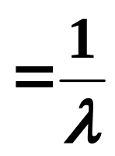
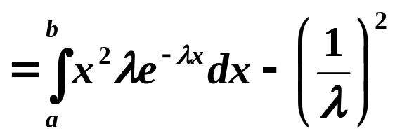
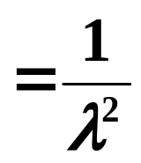
(5) 指数分布
设 X~E(λ),则X 的概率密度函数为：

Slide 23
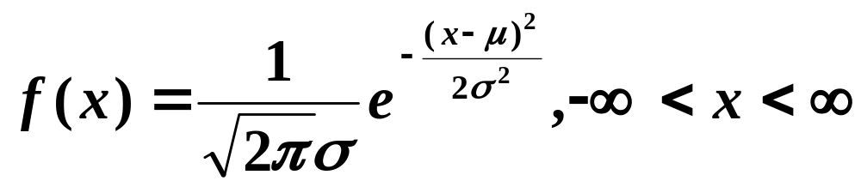

(6)正态分布
设 X 服从参数为μ,σ² 的正态分布,即X~N(μ,σ² ),
设 X~N(0,1 ), 则E(X)=0, D(X)=1.

Slide 24
常见分布的期望与方差
离散型 | 分布 | 期望 | 方差
 | X~B(1,p) | p | p(1-p)
 | X~B(n,p) | np | np(1-p)
 | X~π(λ) | λ | λ
连续型 | X~U(a,b) | (a+b)/2 | (b-a)²/12
 | X~E(λ) | 1/λ | 1/λ²
 | X~N(μ,σ²) | μ | σ²

Slide 25

2.3.2 二维随机变量与随机变量的独立性
1. 二维随机变量及其概率分布
(1) 二维随机变量的定义
设 E 是一个随机试验,样本空间为 Ω={e}，X=X(e) 和 Y=Y(e) 是定义在Ω 上的两个随机变量.称由它们构成的一个向量 (X, Y) ,叫做二维随机向量，或二维随机变量. 一般用(X, Y) 表 示.
数学期望简称期望，又称均值.
X(e)
e
Y(e)
Ω

Slide 26
例子
(1) 考察某地区15岁少年的身体状况,令:
X:该地区15岁少年的身高;
Y:该地区15岁少年的体重;
则(X,Y)就是一个二维随机变量.
(2) 考察某地区气候状况,令:
X:该地区温度;
Y:该地区湿度;
则(X,Y)就是一个二维随机变量.

Slide 27
说明
(1) 二维随机变量也称二维随机向量
(2) 应将二维随机变量(X,Y)=(X(e),Y(e)) e∈S
看作一个整体, X和Y之间是有联系的.
(3) 事件{X≤x,Y≤y}表示事件{X≤x} 和事件{Y≤y}的积.
二维随机变量(X,Y)在几何上可看作平面上的随机点。
说明 根据二维随机变量(X,Y)的取值情况,仍可分为离散型与非离散型---连续型随机变量.

Slide 28
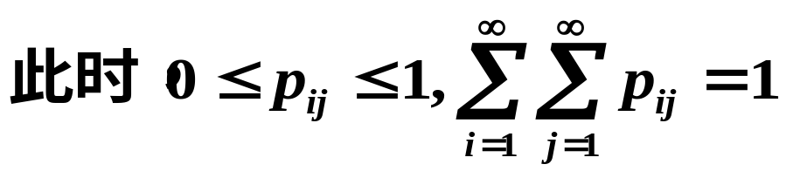
2. 二维离散型随机变量
若二维随机变量(X,Y)的取值是有限个或可列个无穷数对,则(X,Y)为二维离散型随机变量.
定义
设(X,Y)为二维离散型随机变量,其所有可能
取值为(x_{i},y_{j})(i=1,2,…; j=1,2,…),
事件{X=x_{i},Y=y_{j}}的概率
P{X=x_{i},Y=y_{j}}=p_{ij}
则称p_{ij}=P{X=x_{i},Y=y_{j}} (i=1,2,…; j=1,2,…)为二维离散型
随机变量(X,Y)的分布律.
也称X与Y的联合分布律.

Slide 29
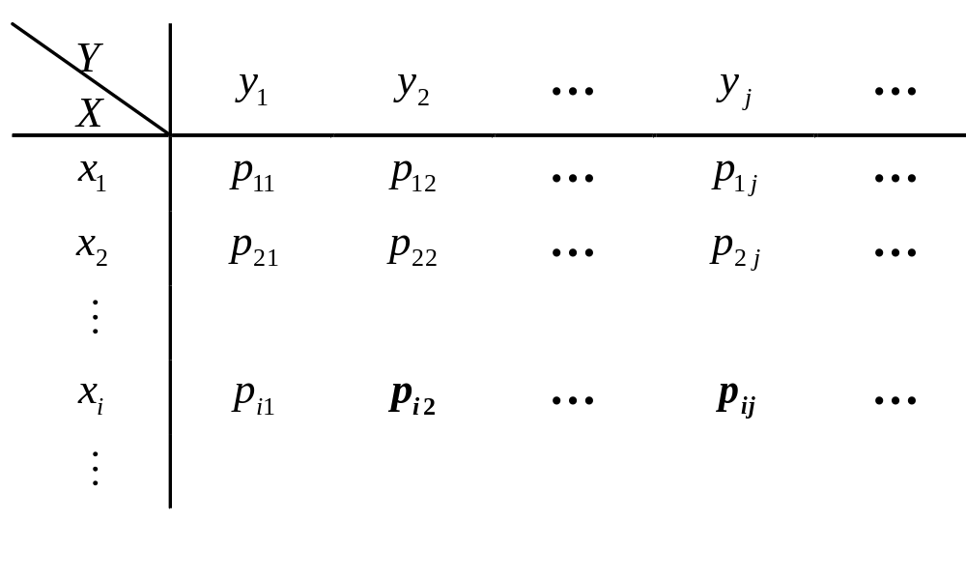
X与Y的联合分布律可用表格形式表示

Slide 30
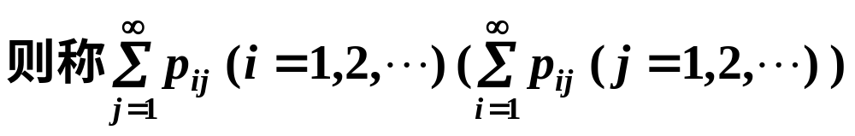
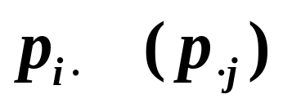
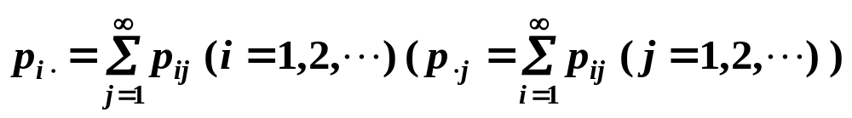
边缘分布 称二维随机变量(X,Y)关于分量X(Y)分布为二元随机变量(X,Y)关于X（关于Y）的边缘分布
边缘分布也称为边沿分布或边际分布．
设离散型随机变量(X,Y)的联合分布律为
P{X_{i}=x_{i},Y_{j}=y_{j}}=p_{ij}
二维随机变量(X,Y)
X(Y)的边缘分布律. 记为:
既有:

Slide 31
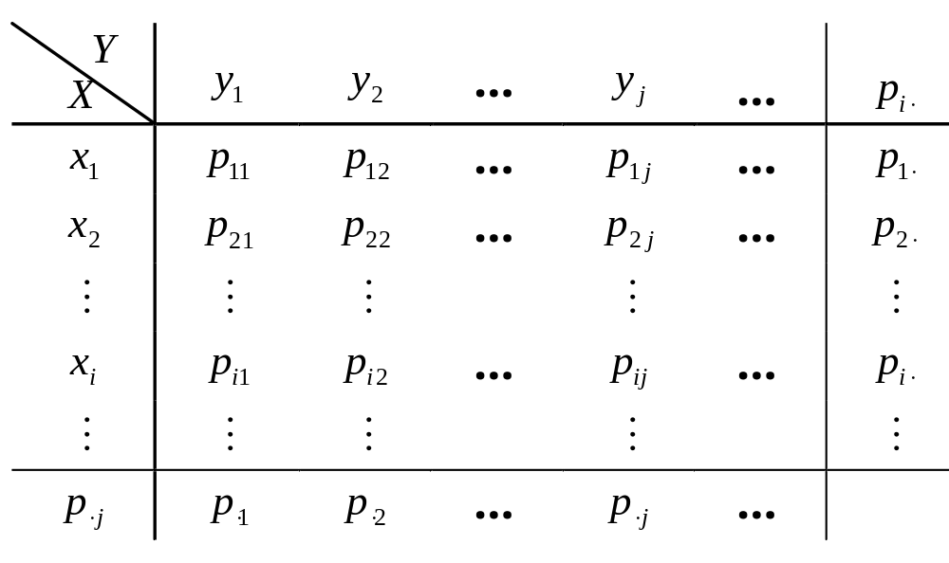
X与Y的边缘分布律可用表格形式表示

Slide 32
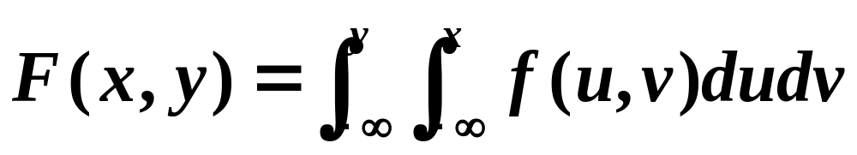
3. 二维连续型随机变量
与二维离散随机变量(X,Y)的讨论类似.
定义
对于二维随机变量 ( X,Y ) 分布函数 F (x , y )，
如果存在非负函数 f (x , y )，使得对于任意的 x，y有：
则称 ( X,Y ) 是连续型的二维随机变量，函数 f (x , y )称为二维随机变量 ( X,Y )的概率密度，或称为 X 和 Y 的联合概率密度函数。

Slide 33
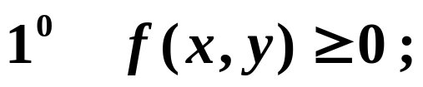
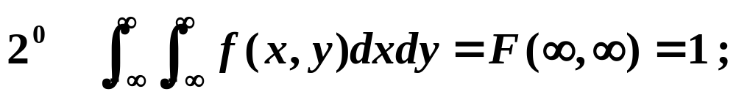
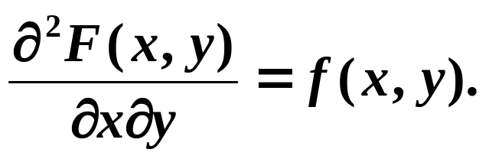
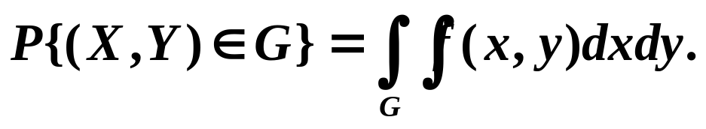
概率密度的性质：
在几何上 z = f (x , y) 表示空间的一个曲面，上式
即表示 P{(X,Y)∈G}的值等于以 G 为底，以曲面
z = f (x , y)为顶的柱体体积.
4⁰ 设 G 是平面上的一个区域，点 ( X,Y )落在
G 内 的概率为：
这个公式非常重要！

Slide 34
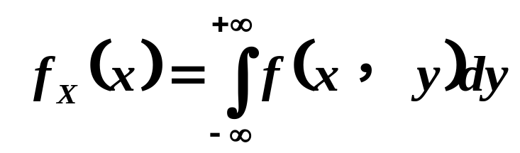
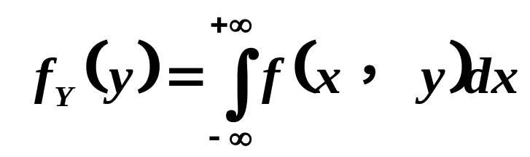
边缘分布 称二维随机变量(X,Y)关于分量X(Y)分
布为二元随机变量(X,Y)关于X（关于Y）的边缘分布
若二维连续型随机变量(X,Y)的联合密度函数为f(x,y)
则随机变量X与Y的边缘密度函数为f_{X}(x), f_{Y}(y).
仿照一维随机变量的期望与方差的计算，可以计算二维随机变量的 期望与方差.

Slide 35
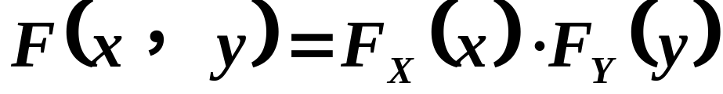
4. 二维离散型随机变量的独立性
定义：
设 ( X ,Y ) 是二维随机变量,其联合分布函数为
F ( X ,Y )，
随机变量X与Y的边缘分布函数分别为F_{X}(x)
和F_{Y}(y),
如果对于任意的x,y，均有
则称 X ,Y 相互独立的随机变量。

Slide 36
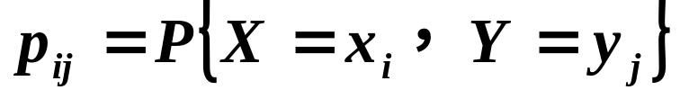

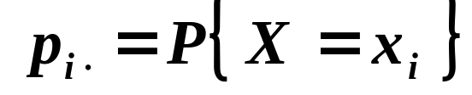




离散型随机变量的独立性
设 ( X ,Y ) 是二维随机变量，其联合分布率为
随机变量X与Y的边缘分布率分别为
如果对于任意的i, j，均有
则称 X ,Y 相互独立的随机变量.

Slide 37

连续型随机变量的独立性
设 ( X ,Y ) 是二维连续型随机变量，其联合密度函数为f (x ,y )，随机变量X与Y的边缘概率密度函数分别f_{X}(x), f_{Y}(y),
如果对于几乎所有的x,y，有
则称 X ,Y 相互独立的随机变量。
说明: 上式对f(x,y)的所有连续点(x,y)必须成立.

Slide 38
2.4 大数定律与中心极限定理
2.4.1 大数定律
2.4.2 中心极限定理

Slide 39


2.4.1 大数定律
事件的频率值随着使用次数的增加稳定地在某一
值附近摆动，多次测量的结果的平均值与真值无
限接近，这是为什么？
1. 贝努力(Bernoulli)大数定律
设m为n重贝努里试验中事件A发生的次数, p是事件
A发生的概率,
则对于任意ε>0,有

Slide 40
此定律说明
m/n表示n次实验中，事件A发生的频率，
P表示事件A在每次实验中发生的概率，在实验次数
n很大时，事件A发生的频率与概率有较大偏差的可
能性很小，其是概率论中事件概率的统计定义的理
论依据，同时也是统计学中常用的实际推断原理的
理论依据.

Slide 41



2. 辛欣大数定律
设有随机变量序列X₁,X₂，…,X_{n}…相互独立, 且有相同
数学期望与方差，
则对于任意ε>0,有

Slide 42
定律说明：

Slide 43



2.4.2 中心极限定理
1. 独立同分布中心极限定理
设有独立同分布随机变量序列X₁,X₂，…,X_{n}…, 且
E(X_{k})=μ,
,则
此定理也称林德贝格——勒维中心极限定理
中心极限定理说明了正态分布的重要地位，它也是统计学中处理大样本时的重要工具。

Slide 44


2.德莫佛-拉普拉斯(De Moivre--Laplace)中心极限定理
设随机变量X_{n}~B(n,p), (0<p<1),则对于任意实数x,均有
此定理说明,在n相当大时,X_{n}近似服从参数np, np(1-p)的正态分布.既有

Slide 45




1. 局部极限定理 当n充分大时，有
2. 积分极限定理 当n充分大时，有

Slide 46



例2.4. 1系统由100个相互独立起作用的部件组成,每个部件的损坏率为0.1.系统要正常工作，至少有85个部件正常工作，求系统正常工作的概率.
解：
设X是损坏的部件数，则 X~B(100,0.1).
整个系统能正常工作当且仅当X≤15

Slide 47
例2.4.2 书P72 例题2.16；
【例2.16】在一家保险公司里有100 000人参加人寿保险，每人每年交保费1200元，假定一年内一个人意外死亡的概率为0.006，死亡时其家属可向保险公司索赔100 000元，计算：
①保险公司不亏本的概率；
②保险公司一年利润不低于400 000元的概率。

Slide 48
解：以X记100 000个参加保险的人中一年内意外死亡的人数，则X～B（100 000，0.006）。因此，
P 100 000X＞120 000 000 表示保险公司亏本的概率；
P 120 000 000-100 000X ≥400 000 表示保险公司一年的利润不低于400 000的概率，由于n=100 000比较大，所以根据定理2得：
①P 100 000X ＞120 000 000 =P X ＞1200
②

Slide 49
谢谢！

